Slide 1








Slide 2
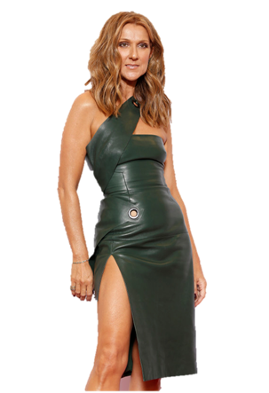
01. Plus qu’ailleurs
02. L’étoile
03. Ma faille
04. Encore un soir
05. Je nous veux
06. Les yeux au ciel
07. Si c’était à refaire
08. Ordinaire
09. Tu sauras
10. Toutes ces choses
11. Le bonheur en face
12. À la plus haute branche
Version Deluxe :
13. À vous
14. Ma force
15. Trois heures vingt

Slide 3













































